Slide 1
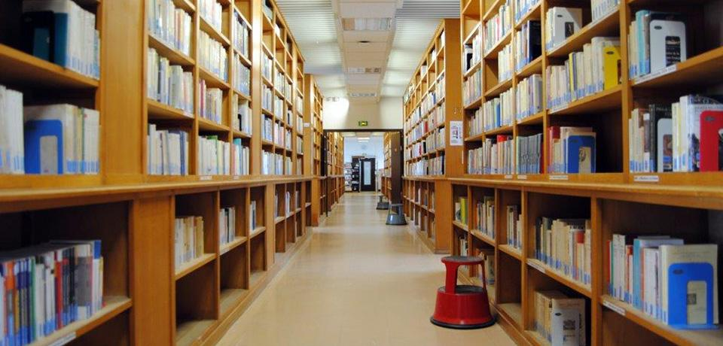
Programmation Objet
Avancée - 8INF957
Projet final :
Gestionnaire de bibliothèque
Louis Blasselle - Benoît Manhes - Axel Raffatin

Slide 2
Description
Outil de gestion de bibliothèque
Fonctionnalités :
Gestion des ouvrages et salles de travail
Gestion des utilisateurs
Gestion de la connexion (visiteur, utilisateur, administrateur)
Gestion des emprunts (d’ouvrages et de salles)
Localisation d’un ouvrage dans la bibliothèque

Slide 3





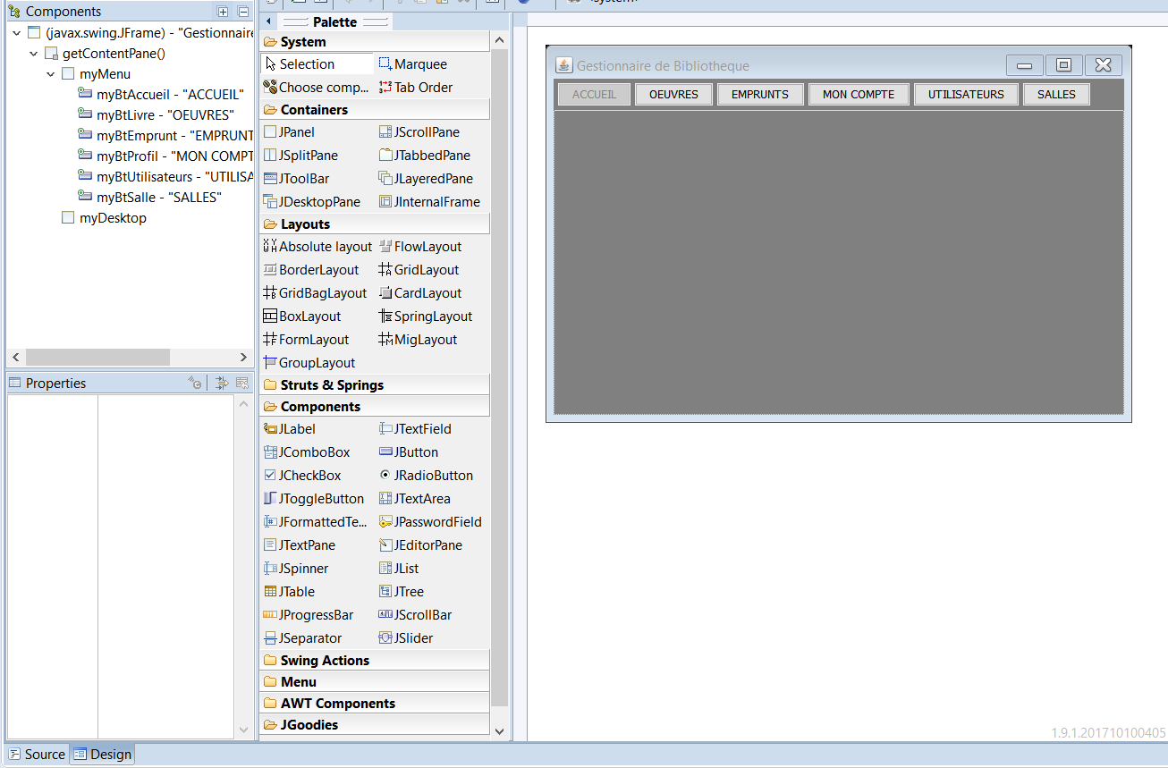
Technologies utilisées
+
+
+
WindowBuilder Editor

Slide 4
Difficultés rencontrées :
Difficultés pour utiliser une BDD (librairies)
Problèmes d’organisation au sein du groupe
Erreurs liées à la casse des variables des tables SQL (‘oui’ au lieu de ‘Oui’)
Layouts Java difficiles à prendre en main
Points forts :
Versioning efficace (GitHub + GitKraken)
Logiciel fonctionnel
Code facilement maintenable (MVC)
Liaison à une BDD en ligne possible

Slide 5
Fonctionnalités manquantes
Tri des listes (par nom/titre/auteur/date)
Réserver une salle
Rendre un ouvrage emprunté
Gestion de plusieurs oeuvres similaires (emprunt)

Slide 6
Démonstration

